Slide 1
Monitoreo de distracción en conductores
By Acebey Laime Martin Andres

Slide 2
Accidente de tránsito:
Distracción:
Puntuaciones
Suceso cuando un vehículo colisiona contra sectores de la vialidad u objetos que no están en la vía ocasionando daños materiales, humanos (lesiones, discapacidad o muerte)
La distracción se produce cuando el proceso de la atención es interrumpido por un estímulo que distrae al sujeto de la tarea que realiza.

Slide 3
Datos
En el contexto de Bolivia unas 1.420 personas promedio mueren cada año en accidentes de tráfico
En Bolivia en el periodo 2008-2019, según el INE, ocurrieron 394.752.
Donde el 2009 ocurrió:
20.814 fueron por causas humanas
113 por el estado de la carretera
45 por fallas mecánicas.
Según estudios realizados por Gonvarri Steel Services
Uso de celular (90%)
Cantar (84%)
Escuchar música muy alta (76%)
Consultar el GPS (74%)
Comer o beber (68%)
Fumar (23%)
Maquillarse o peinarse (17%)

Slide 4
Como se pretende disminuir el impacto del problema?
Aplicación movil con acceso a la camara y ubicacion

Slide 5
Y todo esto? Para que o que ? :v
Problema principal
Obj. general
Objs. especificos
Monitorear la atención del conductor.
Desarrollar un programa, para el análisis del comportamiento del conductor.
Desarrollar un modelo con un mínimo de 85% de precisión

Slide 6
Parte tecnica

Slide 7
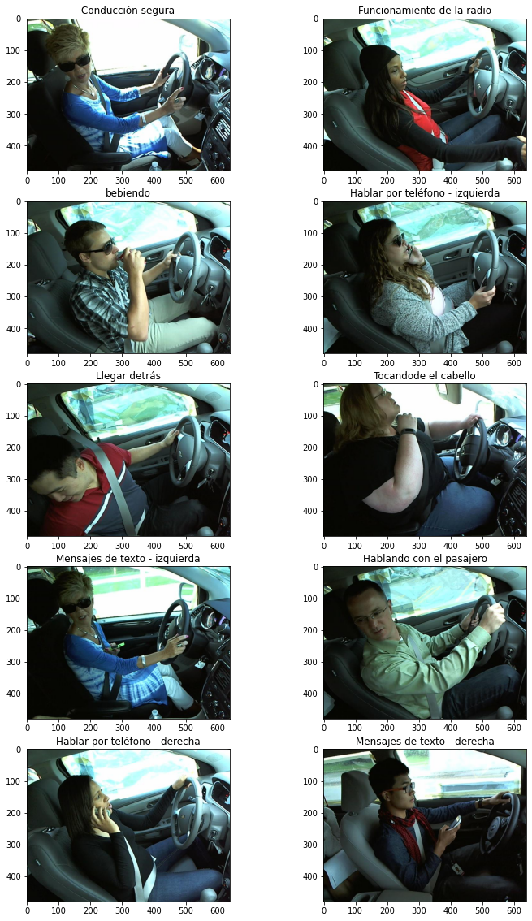
DATASET
Usamos State Farm Dataset que se público el 2016 para entrenar y probar el modelo.
El conjunto de datos consta de 22 450 imágenes etiquetadas de 26 sujetos.
Estos sujetos se usaron para realizar la clasificación de 10 clases, cada imagen está etiquetada con su clase.
Al cual se sometió a una revisión de tamaño, canales, etiquetado y un resize para el entrenamiento además de usarlo en data aumentation

Slide 8
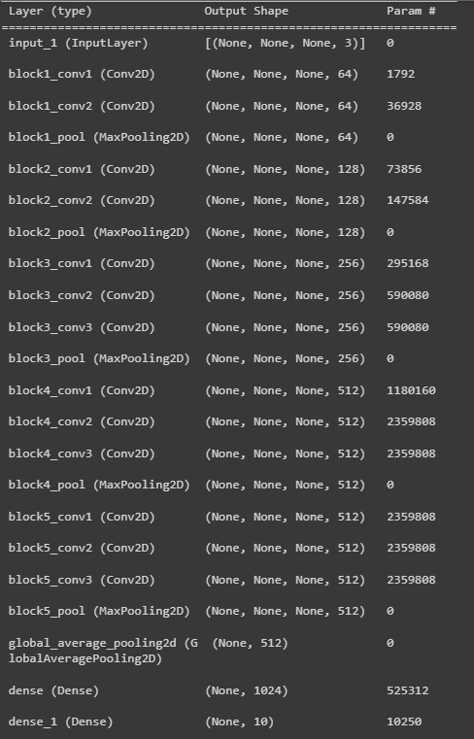
Modelo
Se utilizo una CNN con transfer learning (para reducer el tiempo de entrenamiento sin perder prescion)para las acciones del conductor. Utilizamos:
Funcion de activación: ReLU y softmax
Optimizadores: rmsprop
Loss: categorical_corsentropy
Epocs: 25
Canales: 3
Batch size: 40
Early stoping: 5
Redimencion de los datos: 64x64x3
Se realizado data aumentation, 80% entrenamiento y 20% validación.
Los experimentos muestran que superan el 90% de precisión, con mejor resultado de 90,05%

Slide 9







Herramientas

Slide 10
GRACIAS

